Slide 1
ΒΑΣΙΚΕΣ ΕΦΑΡΜΟΓΕΣ

Slide 2
ΚΕΙΜΕΝΟΓΡΑΦΟΣ (WORD)
docx ή doc
docx ή doc
docx ή doc
ΚΑΤΑΛΗΞΗ:

Slide 4
ΛΟΓΙΣΤΙΚΑ ΦΥΛΛΑ (EXCEL)
xlsx ή xls
xlsx ή xls
xlsx ή xls
ΚΑΤΑΛΗΞΗ:

Slide 5
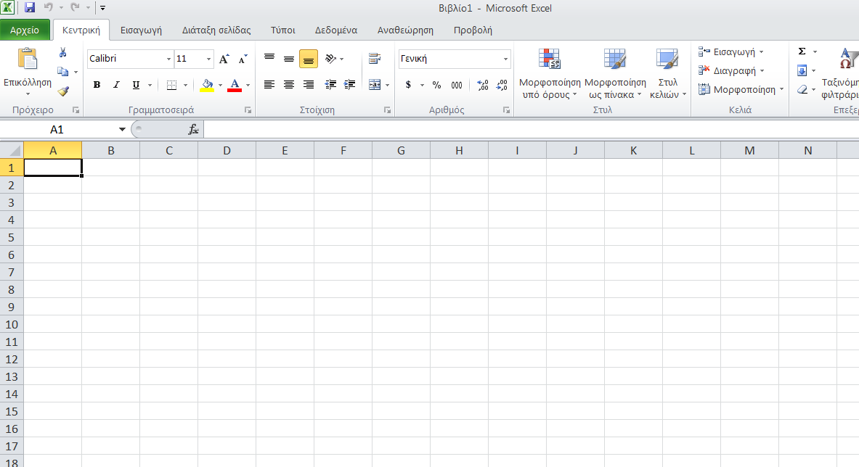

Slide 6
ΠΑΡΟΥΣΙΑΣΕΙΣ (POWERPOINT)
pptx ή ppt
pptx ή ppt
pptx ή ppt
ΚΑΤΑΛΗΞΗ:

Slide 8
ΜΟΥΣΙΚΗ
wav ή mp3
wav ή mp3
wav ή mp3
ΚΑΤΑΛΗΞΗ:

Slide 9
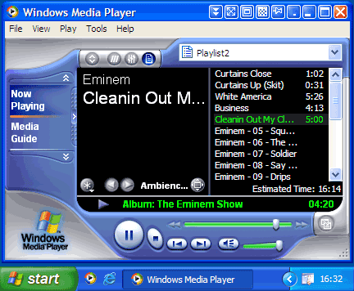

Slide 10
ΖΩΓΡΑΦΙΚΗ
bmp ή jpg ή jpeg ή gif
ΚΑΤΑΛΗΞΗ:
bmp ή jpg ή jpeg ή gif
bmp ή jpg ή jpeg ή gif

Slide 11
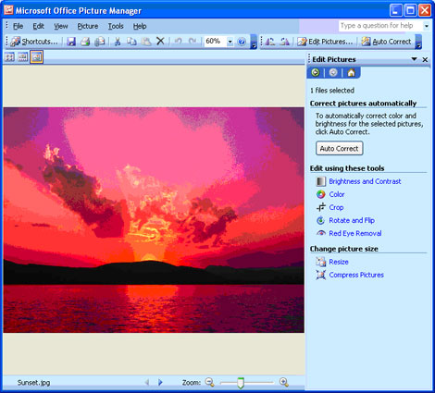

Slide 12
ΣΗΜΕΙΩΜΑΤΑΡΙΟ
txt
txt
txt
ΚΑΤΑΛΗΞΗ:

Slide 13
